Slide 1
逼迫中的屹立
路加福音二十一11-19

Slide 2
一、宗教政治逼迫中的屹立
12 但这一切的事以先，人要下手拿住你们，逼迫你们，把你们交给会堂，并且收在监里，又为我的名拉你们到君王诸侯面前。13 但这些事终必为你们的见证。14 所以，你们当立定心意，不要预先思想怎样分诉；15 因为我必赐你们口才、智慧，是你们一切敌人所敌不住、驳不倒的。

Slide 3
宗教的逼迫
路21:12 但这一切的事以先，人要下手拿住你们，逼迫你们，把你们交给会堂，并且收在监里。
太10:17 你们要防备人；因为他们要把你们交给公会，也要在会堂里鞭打你们

Slide 4
政治的逼迫
路21:12又为我的名拉你们到君王诸侯面前。
太10:18 并且你们要为我的缘故被送到诸侯君王面前，对他们和外邦人作见证。

Slide 5
1、屹立的原因
A、 但这些事终必为你们的见证
腓1:12 弟兄们，我愿意你们知道，我所遭遇的事更是叫福音兴旺，13以致我受的捆锁在御营全军和其余的人中，已经显明是为基督的缘故1:14 并且那在主里的弟兄多半因我受的捆锁就笃信不疑，越发放胆传 神的道，无所惧怕。

Slide 6
B、这是三一上帝的工作
路21:14所以，你们当立定心意，不要预先思想怎样分诉；21:15 因为我必赐你们口才、智慧，是你们一切敌人所敌不住、驳不倒的。

Slide 7
太10:19 你们被交的时候，不要思虑怎样说话，或说什么话。到那时候，必赐给你们当说的话；10:20 因为不是你们自己说的，乃是你们父的灵在你们里头说的。

Slide 8
2、屹立中的见证
但这些事终必为你们的见证（CUV）
This will be your opportunity to bear witness.（ESV,NIV, NASB）

Slide 9
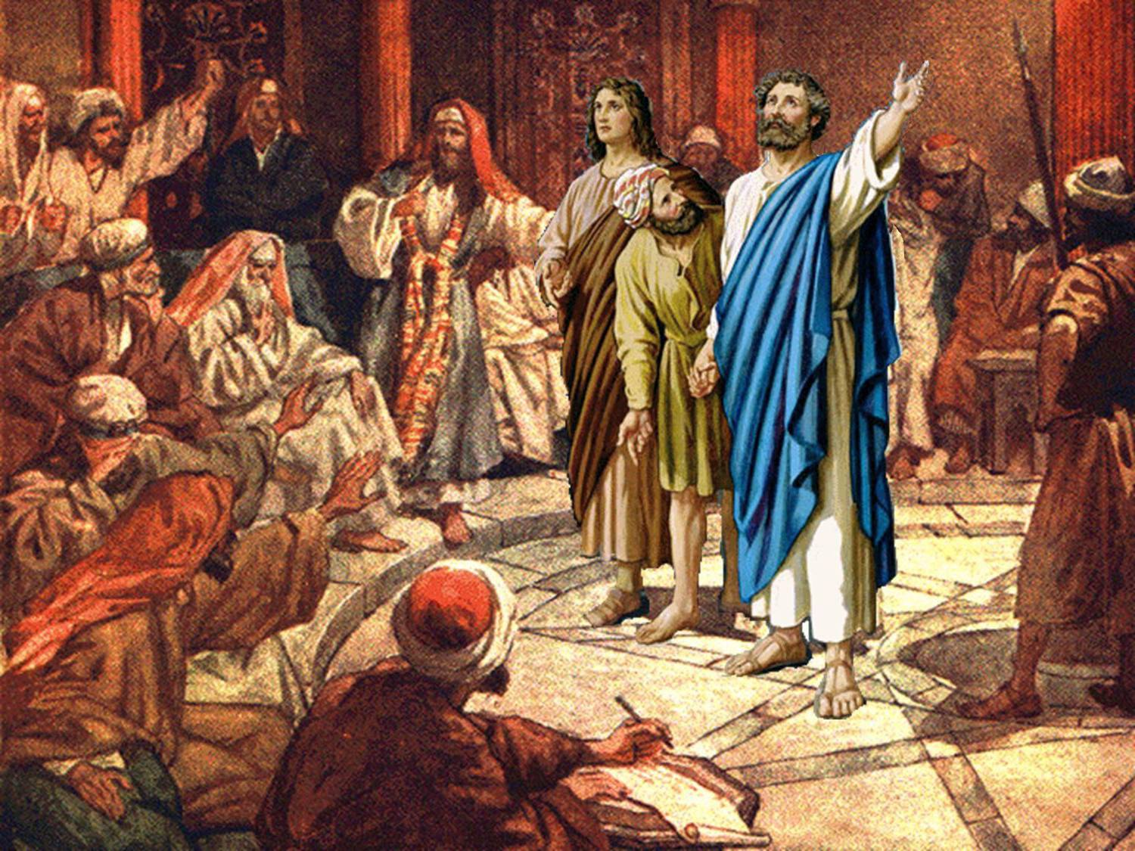
彼得在公会前的见证

Slide 10
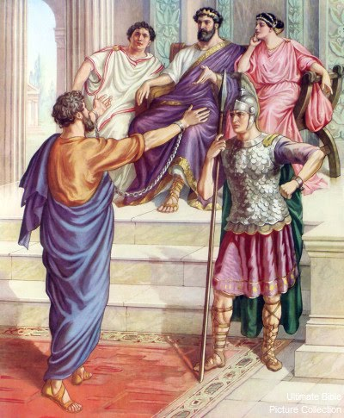
保罗向亚基帕王传道

Slide 11
二、家人和众人逼迫中的屹立
16 连你们的父母、弟兄、亲族、朋友也要把你们交官；你们也有被他们害死的。17 你们要为我的名被众人恨恶，18 然而，你们连一根头发也必不损坏。19 你们常存忍耐，就必保全灵魂（或译：必得生命）。”

Slide 12
1、逼迫屹立的原因
A、因上帝的托住
你们连一根头发也必不损坏

Slide 13
太10:28 那杀身体、不能杀灵魂的，不要怕他们；惟有能把身体和灵魂都灭在地狱里的，正要怕他。10:29 两个麻雀不是卖一分银子吗？若是你们的父不许，一个也不能掉在地上；10:30 就是你们的头发也都被数过了。10:31 所以，不要惧怕，你们比许多麻雀还贵重！”

Slide 14
B、基督的榜样
太10:23 有人在这城里逼迫你们，就逃到那城里去。我实在告诉你们，以色列的城邑，你们还没有走遍，人子就到了。10:24 学生不能高过先生；仆人不能高过主人。10:25 学生和先生一样，仆人和主人一样，也就罢了。人既骂家主是别西卜（别西卜：是鬼王的名），何况他的家人呢？”

Slide 15
2、屹立中的坚忍
路21:19 你们常存忍耐，就必保全灵魂（或译：必得生命）。”
太24:12 只因不法的事增多，许多人的爱心才渐渐冷淡了。24:13 惟有忍耐到底的，必然得救。
太10:32 “凡在人面前认我的，我在我天上的父面前也必认他；10:33 凡在人面前不认我的，我在我天上的父面前也必不认他。”

Slide 16
A、圣徒的坚忍--勇敢的心
来10:35 所以，你们不可丢弃勇敢的心；存这样的心必得大赏赐。10:36 你们必须忍耐，使你们行完了 神的旨意，就可以得着所应许的。10:37 “因为还有一点点时候，那要来的就来，并不迟延。10:38 只是义人（有古卷：我的义人）必因信得生。他若退后，我心里就不喜欢他。”10:39 我们却不是退后入沉沦的那等人，乃是有信心以致灵魂得救的人。

Slide 17
太10:32 “凡在人面前认我的，我在我天上的父面前也必认他；10:33 凡在人面前不认我的，我在我天上的父面前也必不认他。”

Slide 18
B、圣徒的坚忍--忠心
启2:10 你将要受的苦你不用怕。魔鬼要把你们中间几个人下在监里，叫你们被试炼，你们必受患难十日。你务要至死忠心，我就赐给你那生命的冠冕。2:11 圣灵向众教会所说的话，凡有耳的，就应当听！得胜的，必不受第二次死的害。”

Slide 19
C、圣徒的坚忍—爱心
启2:3 你也能忍耐，曾为我的名劳苦，并不乏倦。2:4 然而有一件事我要责备你，就是你把起初的爱心离弃了。

Slide 20
总 结
启1:9 我约翰就是你们的弟兄，和你们在耶稣的患难、国度、忍耐里一同有份，为 神的道，并为给耶稣作的见证，曾在那名叫拔摩的海岛上。

